Slide 1

NASI SPONSORZY I PARTNERZY

Slide 2
Accidental DBA
Łukasz Terlecki
lukasz.terlecki@plssug.org.pl

Slide 3
Agenda
Instalacja i konfiguracja
„Maintenance Plans” kontra skrypty
Backup i odtwarzanie baz
Rozwiązywanie problemów
Przydatne linki

Slide 4
Accidental DBA ???
Logi transakcyjne większe od bazy
Brak maintenance planów
Nieodpowiednia konfiguracja przyrostu bazy
Baza i logi na tym samym dysku
Źle dobrany RAID
Brak backupu i planu odtwarzania

Slide 5
Konfiguracja
Serwer fizyczny vs. wirtualny
HDD vs. SSD
Rozmieszczenie plików baz danych
Konfiguracja ustawień serwera
Pamięć
CPU
Security
Kompresja
MAX DOP
Traceflag
IFI & LPIM

Slide 6
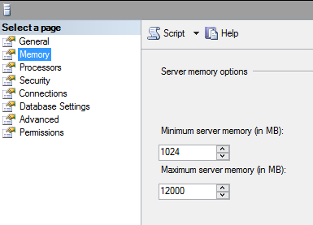
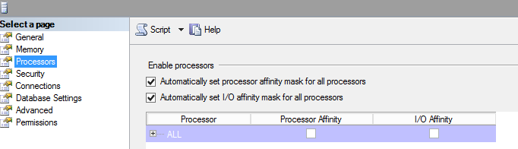
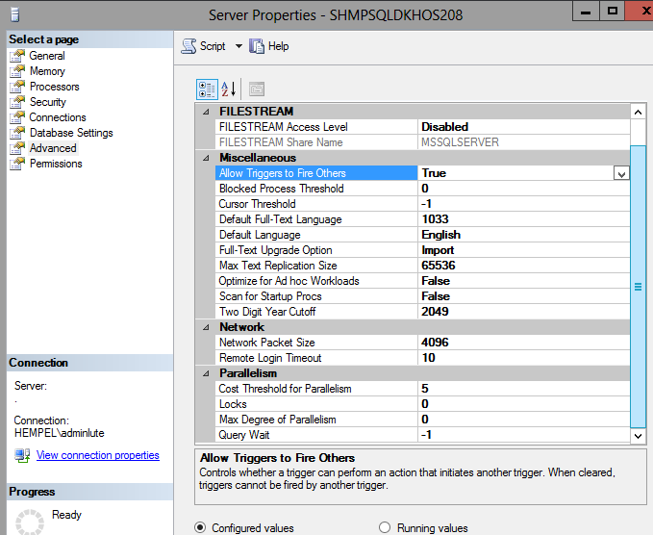
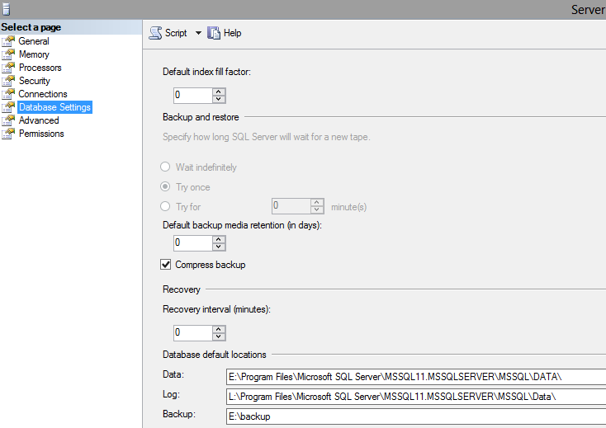

Slide 7
TraceFlag
T1117 – Równomierny wzrost plików bazy. Szczególnie ważne dla TEMPDB
T3226 – Wyłączenie logowania udanych backupów
T4199 - Najnowsze poprawki do wykonywania zapytań
T2371 – zmiana zachowania podczas automatycznego update’u statystyk

Slide 8
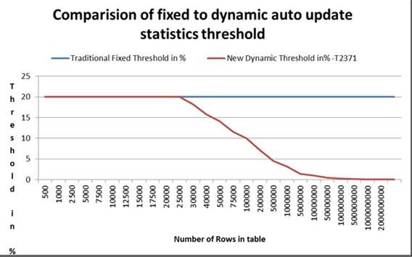

Slide 9
IFI & LPM
Instant File Initialization – Polisa „Perform volume maintenance tasks” w ustawieniach Windows. Nie działa dla pliku logów.
Lock Pages in Memory - zapobiega zapisywaniu pamięci wirtualnej na dysk
secpol.msc -> Security Settings -> Local Policies -> User Rights Assignment

Slide 10
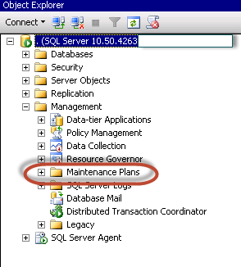
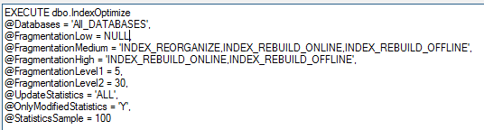
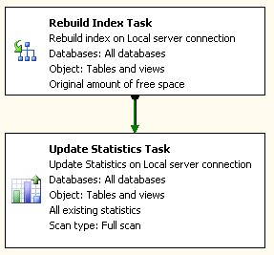
Maintenance Plans vs skrypty

Slide 11
Zarządzanie indexami
Database Maintenance Plan vs skrypty
Naprawa problemów z fragmentacją indexów.

Slide 12
Zarządzanie statystykami
Informacje o dystrybucji danych
DBCC SHOW_STATISTICS (table_or_indexed_view_name , target )
Ważne dla wydajności zapytań

Slide 13
Consistency check – DBCC CHECKDB
DBCC CHECKDB weryfikuje logiczną i fizyczną integrację obiektów w bazie.
Najczęściej raz w tygodniu
Najczęściej problem pojawia się po awarii podsystemu I/O
Naprawa bazy lub przywrócenie z backup
Przed naprawą zrób backup!

Slide 14
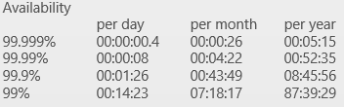
Backup i odtwarzanie
RTO, RPO & SLA
Typy recovery model
Full
Bulk-logged
Simple
Typy backupu
Full database backup
Transaction log backup
Differential database backup

Slide 15
Opcje backupu
COMPRESSION
COPY_ONLY
MIRROR
BUFFERCOUNT
MAXTRANSFERSIZE
BLOCKSIZE
#files

Slide 16
Odtwarzanie
Zaplanuj strategię odtwarzania a nie strategię backupu
Poszczególne kroki zależne od recovery model
Zrób tail-log backup
Tylko w przypadku full i bulk-logged recovery model
Zidentyfikuj potrzebne backupy
Ostatni Full, File lub Filegroup backup jako podstawa
Ostatni differential backup jeśli był robiony
Wszystkie backupy logu w przypadku full lub bulk-logged recovery model
Opcja WITH RECOVERY/NORECOVERY

Slide 17
Opcja STOPATMARK
Dostępna tylko z T-SQL
Transakcja musi być oznaczona:
BEGIN TRAN <name> WITH MARK <description>
Odtwarzanie posiada dwie opcje:
STOPATMARK – odtwarza bazę do oznaczonej transakcji i zawiera tą transakcję STOPBEFOREMARK – odtwarza bazę do oznaczonej transakcji i nie zawiera tej oznaczonej transakcji
Jeśli transakcji nie będzie w backupie, backup będzie odtworzony ale baza nie zostanie odtworzona.

Slide 18
Jaki backup jest nam potrzebny?
Plan backupu
Full database backup Sobota 22:00
Differential backup Poniedziałek, Wtorek, Czwartek, Piątek 22:00
Backup logu co godzinę o pełnej godzinie pomiędzy 9:00 a 18:00
Awaria następuje w Czwartek o 10:30
Jaki backup potrzebujemy?

Slide 19
Rozwiązywanie problemów
Stwórz baseline!
Performance Monitor
SQL Tarce
DMVs
Indexy

Slide 20
Przydatne linki
http://plssug.org.pl/
http://ola.hallengren.com/
http://www.sqlpassion.at/
http://www.brentozar.com/
http://www.sqlperformance.com/

Slide 21

NASI SPONSORZY I PARTNERZY
Organizacja: Polskie Stowarzyszenie Użytkowników SQL Server - PLSSUG

